Slide 1
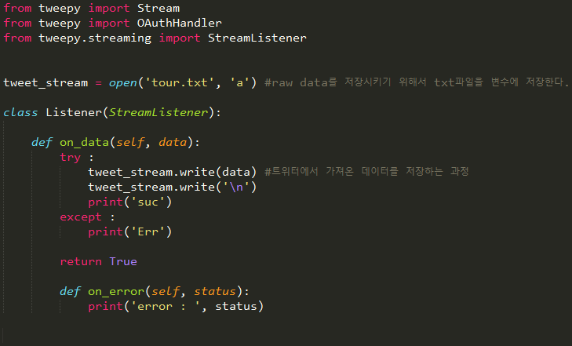

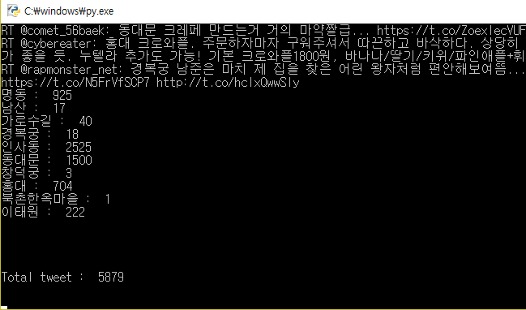

성명 : 조규상
SNS 데이터를 활용한 관광 빅 데이터 분석
배경
구현
1. 관광시장의 확대
2016년 관광정보지식시스템의 조사에 따르면 1년간 해외 아웃 바운드 관광객은 20%, 해외 인 바운드 관광객은 연간 30%나 상승했다. 이는 자국민들의 생활수준이 높아지면서 점차 해외 여행에 대한 관심을 갖는 동시에 많은 해외 관광객들이 한국을 찾으면서 관광시장이 확대 되었음을 뜻하는데, 이러한 빠른 시장의 변화에 대응하기 위해서는 최신의 데이터 분석을 통한 새로운 전략을 수립을 해야 할 필요가 있다.
Tweet API를 활용한 SNS데이터 수집 프로그램
2. 잠재적 수요의 전환
아웃 바운드 관광객의 수요는 늘어난 반면 국내 여행객은 2015년부터 매년 0점 대의 성장률을 기록하고 있는데 이는 자국민들이 여행을 갈 돈은 있지만, 국내 여행에 대한 매력을 느끼지 못하여 매년 해외로 여행을 선호한다는 의미로 해석할 수 있다. 이러한 국내 관광시장의 침체를 벗어나기 위해선 자국민이 가지고 있는 해외 관광지에 대한 이미지를 분석하고, 또한 국내 관광지를 어떻게 평가하고 있는지를 분석 해야 한다.
구현 방법
프로그램 실행 화면 (국내 관광지에 대한 Tweet 수집)
Python 3.5
Twitter API를 활용하여 SNS 데이터 수집
6/6

